Slide 1


Slide 2

AULA 9.1

Slide 3

"Capacitar o aluno no entendimento de conceitos básicos de estatística e análise de dados.“
"Preparar os alunos para entender e desempenhar conceitos futuros relacionados a Análise Exploratória de Dados e Machine Learning"
Data Analysis Fundamentals
Alcides C. Araújo

Slide 4
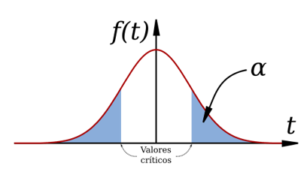

Conceitos iniciais
Teste t de Student prática no Python

Slide 5
Conceitos
Grau de liberdade
Teste t com desvio padrão desconhecido
Teste t com proporções
Teste t para média de 2 populações

Slide 6
Grau de liberdade
Os graus de liberdade são a quantidade de informação disponível para estimar parâmetros da população (média, mediana, desvio-padrão).
O valor é determinado pelo número de dados da amostra e o número de parâmetros que são estimados.
Ou seja, aumentar a amostra nos fornecerá mais graus de liberdade.
No outro caso, adicionar parâmetros, diminuirá os graus de liberdade disponíveis.

Slide 7


Grau de liberdade
Exemplo:
Digamos que uma pessoa ganhou 7 cervejas de marcas diferentes e deseja tomar uma lata por dia:
No primeiro dia ele terá 7 graus de liberdade, porque poderá escolher qualquer marca.
No segundo dia ele terá 6 graus, porque já tomou umas das marcas ontem (no caso de análise de dados, vc estimou um parâmetro.)
No último dia não haverá grau de liberdade, dado que terá que tomar a última marca que sobrou.

Slide 8
Grau de liberdade
Exemplo com dados:
Digamos que nossa amostra possui 5 pessoas com média de renda de R$2.500. Observe os dados:
Estas são as rendas:
Como temos as demais rendas e a renda média, o valor X deverá ser um valor que mantenha a média em R$2.500. Portanto, não temos grau de liberdade sobrando.
No caso deverá ser R$4.250.
id | A | B | C | D | E
renda | 1500 | 3000 | 2000 | 1750 | X

Slide 9
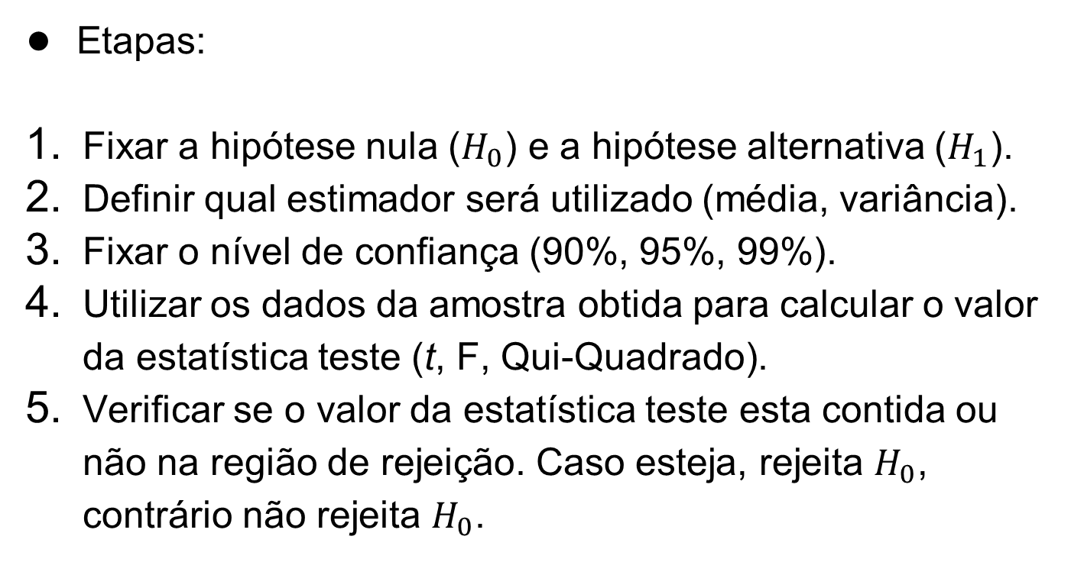
Procedimento Geral – testes de hipóteses
Etapas:
Fixar a hipótese nula ($H_{0}$) e a hipótese alternativa ($H_{1}$).
Definir qual estimador será utilizado (média, variância).
Fixar o nível de confiança (90%, 95%, 99%).
Utilizar os dados da amostra obtida para calcular o valor da estatística teste (t, F, Qui-Quadrado).
Verificar se o valor da estatística teste esta contida ou não na região de rejeição. Caso esteja, rejeita $H_{0}$, contrário não rejeita $H_{0}$.

Slide 10
Teste t
No R, o teste t é realizado pela função t.test()
Parâmetros:
x – vetor contendo os dados da primeira variável de interesse
y – vetor contendo os dados da segunda variável de interesse
mu – utilizado quando realizamos teste t para 1 amostra
alternative: two.sided (≠), less (<), greater (>)
conf.level: nível de confiança (90%, 95%, 99%).

Slide 11

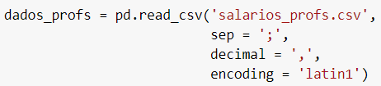
Carregar os pacotes e dados
Iremos trabalhar com os seguintes pacotes e dados:

Slide 12
Teste t
Teste t para desvio padrão desconhecido:
Problema exemplo:
Um determinado sindicato informa que o salário médio mensal de um professor de computação da USP é de R$20k. Para um nível de confiança de 95%, vamos testar esta hipótese.

Slide 13

Teste t - resolução
Fixar a hipótese nula ($H_{0}$) e a hipótese alternativa ($H_{1}$)
$H_{0}$: $μ≤R\$ 20k$
$H_{a}$: $μ>R\$ 20k$
Definir o estimador: média
Fixar o nível de confiança: 95%
Vamos continuar as próximas etapas no python.

Slide 14
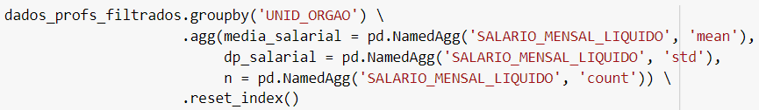

Teste t – resolução no R
Vamos estimar a média e desvio-padrão do conjunto de professores de computação:
RDIDP – Dedicação exclusiva
ICMC – Instituto de computação
Média salarial
Desvio-padrão
Número de professores
O salário médio dos 34 professores é de R$23.877. Vamos testar se este valor é estatisticamente maior que os R$20.000.

Slide 15

Teste t - Resolução
Realizamos o Teste t:
Este resultado evidencia que a hipótese nula deve ser rejeitada, ou seja, a média salarial dos professores é maior que 20k.
Coluna de salários
Valor a ser testado
Hipótese alternativa
Quando o p-value é menor que 0,05 podemos rejeitar a hipótese nula.
Valor da estatística t

Slide 16
Teste t
Teste t para duas médias:
Problema exemplo:
Os professores do Instituto de computação desejam comparar seus salários com os salários de professores de outras unidades. No caso, eles selecionaram os professores dos cursos de Administração, Economia e Contabilidade. Vamos testar a hipótese de que os salários sejam iguais.

Slide 17

Teste t - resolução
Etapa 1: Fixar a hipótese nula ($H_{0}$) e a hipótese alternativa ($H_{a}$)
$H_{0}$: $μ_{A}=μ_{B}$ ou $H_{0}$: $μ_{A}−μ_{B}=0$
$H_{a}$: $μ_{A}≠μ_{B}$ ou $H_{a}$: $μ_{A}−μ_{B}≠0$
Definir o estimador: média
Fixar o nível de confiança: 95%
Vamos continuar no python.

Slide 18

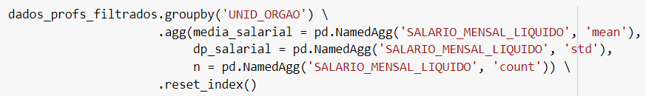
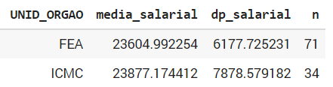
Teste t – resolução no R
Vamos estimar a média e desvio-padrão do conjunto de professores de computação:
RDIDP – Dedicação exclusiva
ICMC – Instituto de computação
FEA – Faculdade de Adm., Econ. e Cont.
Média salarial
Desvio-padrão
Número de professores
Vamos testar se a diferença destas médias é estatisticamente diferente de zero.

Slide 19
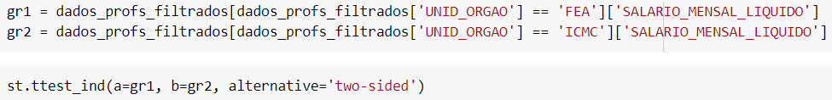
Teste t - Resolução
Realizamos o Teste t:
Este resultado evidencia que a hipótese nula NÃO deve ser rejeitada, ou seja, a diferença entre os salários dos professores é aproximadamente zero.
Salário por unidade
Hipótese alternativa
Valor da estatística t
Quando o p-value é menor que 0,05 podemos rejeitar a hipótese nula.

Slide 20
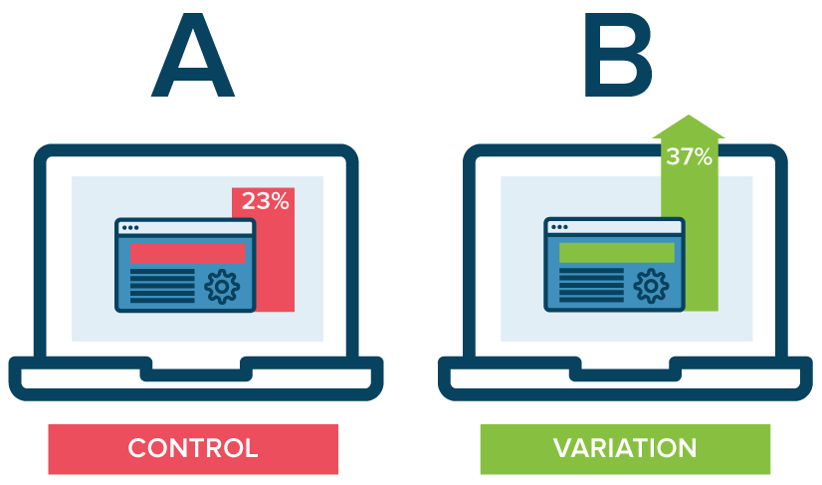
Problema
Um teste A/B se refere a uma técnica utilizada para determinar qual design apresenta melhor conversão entre os possíveis consumidores.
Por exemplo: Uma empresa deseja verificar se mantem a versão atual do site ou atualiza para uma nova versão.
Qual a versão do site a empresa deve adotar? Versão A ou B?

Slide 21

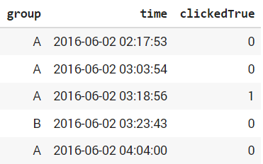
Carregar os pacotes e dados
Iremos trabalhar com os seguintes pacotes e dados:
Versão testada A/B
0 – usuário não clicou no link
1 – usuário clicou no link

Slide 22

Teste t - resolução
Fixar a hipótese nula ($H_{0}$) e a hipótese alternativa ($H_{1}$)
$H_{0}$: $μ_{B}≤μ_{A}$ ou $H_{0}$: $μ_{B}−μ_{A}≤0$
$H_{a}$: $μ_{B}>μ_{A}$ ou $H_{a}$: $μ_{B}−μ_{A}>0$
Definir o estimador: média
Fixar o nível de confiança: 95%
Calcular o valor da estatística teste t.

Slide 23
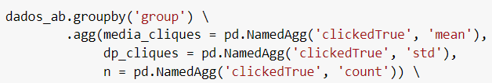
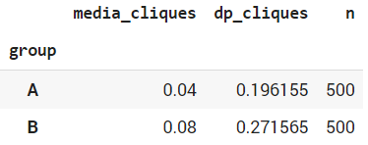
Teste t – resolução no R
Vamos estimar as proporções:
Média salarial
Desvio-padrão
Número de professores
Vamos testar se a diferença destas proporções é estatisticamente diferente de zero.

Slide 24
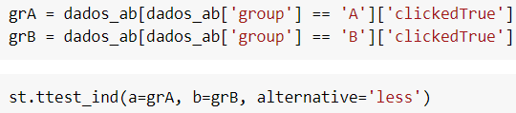
Teste t - Resolução
Realizamos o Teste t:
Este resultado evidencia que a hipótese nula deve ser rejeitada, ou seja, a diferença entre as proporções de cliques é diferente de zero. A versão B apresentou melhor taxa de conversão.
Cliques por versão
Hipótese alternativa
Valor da estatística t
Quando o p-value é menor que 0,05 podemos rejeitar a hipótese nula.

Slide 25
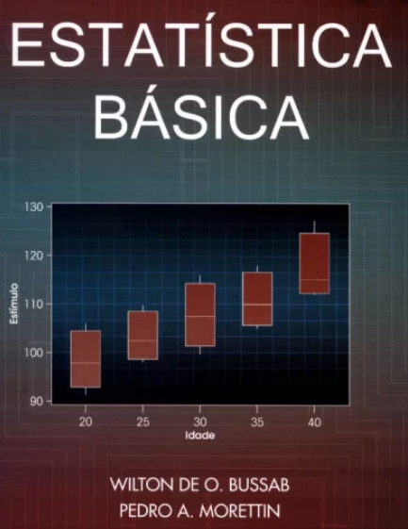
Onde estudar mais!!
Leitura
Teste t e teste A/B: https://towardsdatascience.com/the-art-of-a-b-testing-5a10c9bb70a4
https://www.reneshbedre.com/blog/ttest.html
Vídeos
Estatística t: https://pt.khanacademy.org/math/statistics-probability/significance-tests-one-sample/more-significance-testing-videos/v/z-statistics-vs-t-statistics
Teste de hipótese: https://pt.khanacademy.org/math/statistics-probability/significance-tests-one-sample/more-significance-testing-videos/v/small-sample-hypothesis-test
Teste de hipótese para proporções: https://pt.khanacademy.org/math/statistics-probability/significance-tests-one-sample/more-significance-testing-videos/v/large-sample-proportion-hypothesis-testing

Slide 26



